Slide 1






Совершенствование процесса «Синхронизации информации между СЭД и сайтом Администрации ЗАТО Северск» при работе
с обращениями граждан
Повысить эффективность обработки обращений граждан
и обеспечить быстрый обмен данными между сайтом и СЭД
в Администрации ЗАТО Северск
Докладчик:
Шабуцкая О.В.
Регламентировано НПА ПАЗС от 14.08.2019
№ 1778 «Об организации доступа к информации о деятельности Администрации ЗАТО Северск»

Slide 2
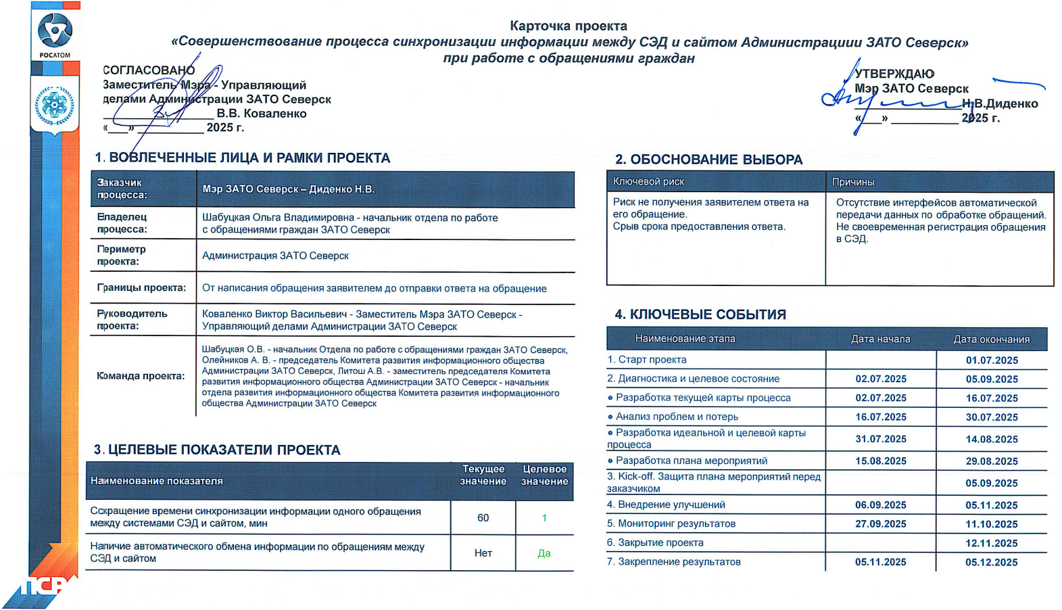

Slide 3


Обоснование выбора проекта
Отдел по работе с обращениями граждан ежедневно обрабатывает десятки обращений граждан, сталкиваясь
с разобщённостью систем, ручным переносом данных, необходимостью стандартизации процессов для повышения сервиса
и соблюдения норм действующего законодательства.
Текущая
разрозненность систем — источник ошибок и недовольства граждан
3

Slide 4
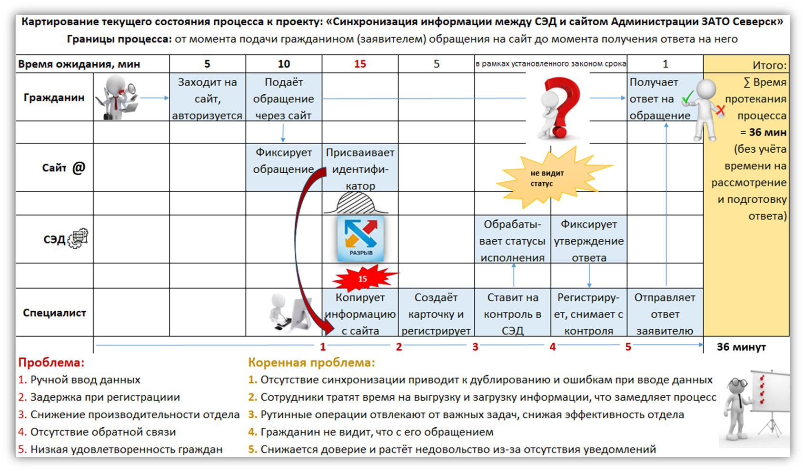
Почему процесс актуален в текущей системе работы
4

Slide 5

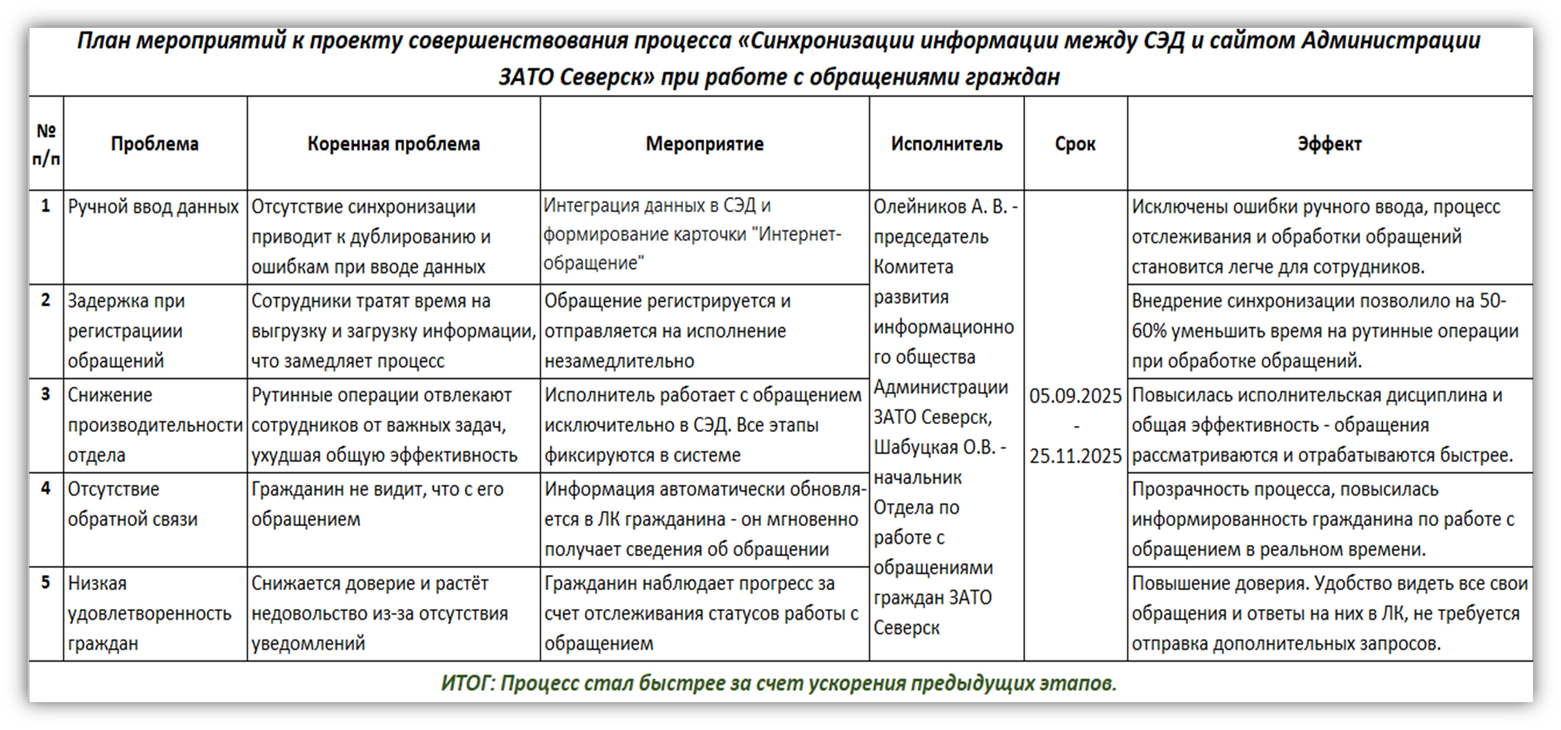
Выявление проблем текущего состояния, препятствующих росту ключевых показателей эффективности процесса
5

Slide 6
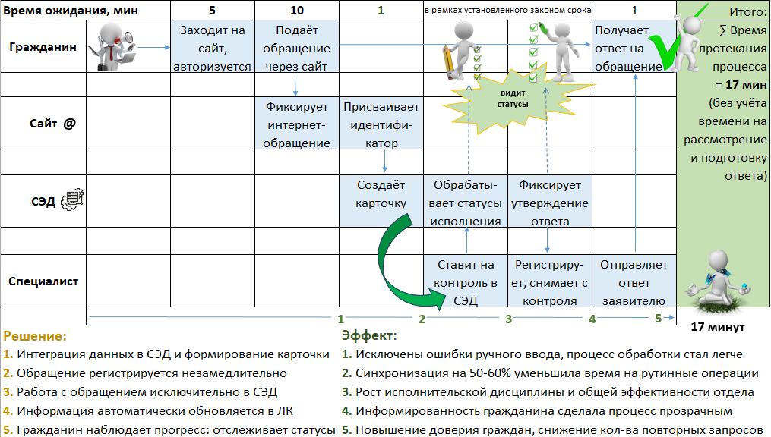
Карта целевого состояния процесса
6

Slide 7


Внедрение процесса совершенствования системы «Синхронизации информации между СЭД и сайтом Админитсрациии ЗАТО Северск» обеспечит
ДЛЯ ГРАЖДАН:
Автоматическая передача статусов обращений
из СЭД на сайт.
Единое информационное пространство для заявителей.
Прозрачность процесса - информированность гражданина.
Вся история обращений
в одном месте.
ДЛЯ ОТДЕЛА:
Интеграция систем - устранение ошибок и
разрывов в информации.
Сокращение нагрузки - высвобождение ресурсов
для важных задач.
На 50-60% снижение затрат времени
на рутинные операции.
Повышение эффек-тивности работы.
7

Slide 8
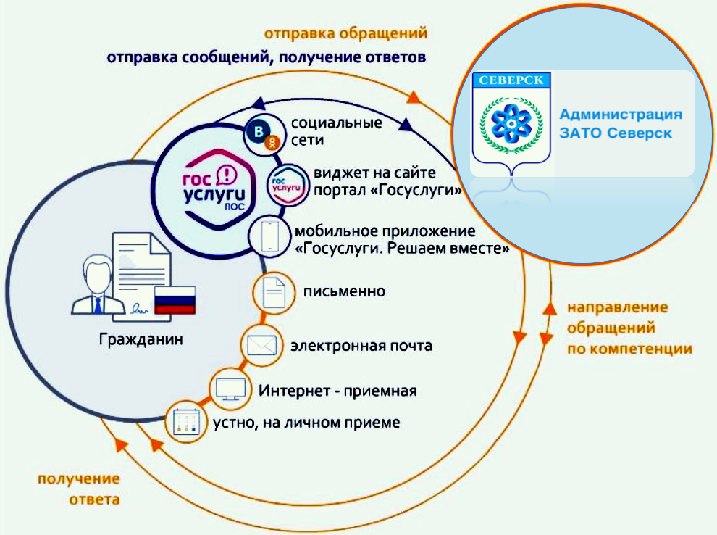
СПАСИБО ЗА ВНИМАНИЕ!

